Slide 1
Estratégia Nacional de Infraestrutura da Qualidade
1º Encontro Nacional da Indústria de Defesa e Segurança
outubro/2023
MINISTÉRIO DO DESENVOLVIMENTO, INDÚSTRIA, COMÉRCIO E SERVIÇOS

Slide 2
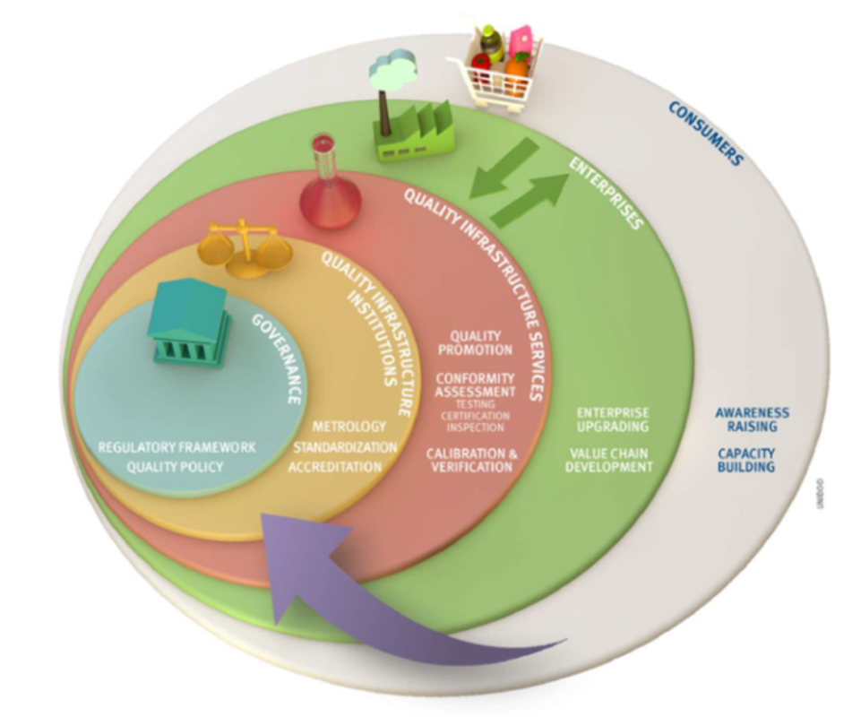
Fonte: UNIDO

Slide 3
Estratégia Nacional de Infraestrutura da Qualidade
IQ como ferramenta estratégica, de caráter transversal para apoio a políticas públicas e ao alcance das missões estabelecidas pelo CNDI;
Coordenação dos atores, atividades e iniciativas em IQ;
Contemplará objetivos de desenvolvimento econômico, produtivo, tecnológico; social e ambiental do Brasil, gerando sinergia dos esforços públicos e propiciando a institucionalidade e governança adequados;
A ENIQ deve contribuir para:
simplificação, desburocratização e desenvolvimento tecnológico
melhoria da competitividade do setor produtivo
ampliação de acesso a mercados no exterior
geração de emprego e renda
maior qualidade e segurança de produtos, serviços e processos
atração de investimentos
Diagnóstico
Prognóstico
Objetivos
Eixos
Indicadores e metas
Ações definidas

Slide 4
Estratégia Nacional de Infraestrutura da Qualidade
Recriação do MDIC e criação da Secretaria de Competitividade e Política Regulatória
MDIC e Inmetro - atuação coordenada e sinérgica;
Reativação do Conmetro e criação do Comitê Técnico de Infraestrutura da Qualidade – CTIQ/Conmetro;
Mandato para formulação da Estratégia Nacional de Infraestrutura da Qualidade – ENIQ, com ampla participação social e contribuições do setor público e da sociedade civil;
Tomada Pública de Subsídios;
IQ em Foco;

Slide 5
Diagnóstico Preliminar
Falta de visão estratégia para a IQ;
Inadequações nos marcos legais e regulatórios de IQ;
Ações isoladas do Governo e demais atores, de curto prazo e descontinuadas
Não cumprimento de requisitos obrigatórios e falsificação de produtos;
Inserção internacional pouco estratégica na área de IQ;
Carência de profissionais com competência em IQ;
Falta de conhecimento da sociedade em geral sobre o que é a IQ e sua importância

Slide 6
Estratégia Nacional de Infraestrutura da Qualidade​
Eixos Estratégicos
MARCOS LEGAIS E REGULATÓRIOS
INFRAESTRUTURA FÍSICA E DIGITAL
COMPLIANCE E INTEGRIDADE
INOVAÇÃO E VISÃO DE FUTURO
INSERÇÃO DO BRASIL NO SISTEMA GLOBAL
COMUNICAÇÃO E CAPACITAÇÃO
GOVERNANÇA E FORTALECIMENTO
INSTITUCIONAL
2025
2034
5 Planos de Ação (bienais)
Notes:
PI para a competitividade e o desenvolvimento: objetivo de promover a geração e uso estratégico da PI para aumento da competitividade do setor produtivo no Brasil. Ações direcionadas a geração e agregação de valor aos bens e serviços através da PI como ferramenta.
Disseminação, formação e capacitação em PI: objetivo de promover ações para disseminar a cultura de PI para a sociedade brasileira, com o propósito de tornar o sistema e suas ferramentas conhecidos para inventores, criadores, cientistas e empresários.
Governança e fortalecimento institucional: objetivo de garantir o alinhamento e articulação das ações da ENPI com os objetivos e diretrizes de políticas nacionais, especialmente as de inovação, competitividade, desenvolvimento e cultura; além de apoiar o fortalecimento das instâncias administrativas responsáveis pela prestação de serviços de PI.
Modernização dos marcos legais e infralegais: objetivo de promover a revisão dos marcos legais da PI para tornar o ambiente regulatório mais transparente, seguro e previsível para os agentes econômicos, sempre que possível, simplificando processos para facilitar acesso e uso pelos usuários.
Observância de segurança jurídica: objetivo de conscientizar e esclarecer a sociedade sobre a relevância dos direitos de PI e os prejuízos decorrentes das suas violações; além de promover a coordenação de ações de repressão às infrações contra os direitos de PI.
Inteligência e visão de futuro: objetivo de fomentar a produção de análises prospectivas sobre o uso da PI, com o propósito de identificar tendências tecnológicas, desafios para a proteção intelectual de novas tecnologias e novas formas de se apropriar de criações da mente humana; além de fomentar o uso das bases de dados de PI para subsidiar políticas públicas.
Inserção do Brasil no sistema global de PI: objetivo de fortalecer a inserção estratégica do Brasil nos foros internacionais de PI, estimular a presença de inovações e produções culturais brasileiras no mercado externo e promover ambiente de negócio de PI nacional atrativo a investimentos estrangeiros.

Slide 7
IQ e Produtos Controlados pelo Exército (PCE)
IQ como ferramenta para autonomia estratégica nas cadeias produtivas ligadas às tecnologias críticas para a Defesa; adensamento das cadeias da indústria de defesa, segurança, naval e aeroespacial; capacidades internas nas áreas cibernéticas, nuclear e espacial; exportações de produtos de defesa, dentre outros (CNDI);
Materiais cuja qualidade é essencial para preservação da vida dos seus usuários e para o seu perfeito funcionamento (armamentos, munições, explosivos, produtos químicos, blindagem de viaturas, proteção balística etc);
Importância dos organismos de avaliação da conformidade e do uso da acreditação;
Certificação;
Normas técnicas internacionais;
Inovação constante;
Sustentabilidade e economia circular;

Slide 8
OBRIGADO!
Juliana Ghizzi Pires
Diretora do Departamento de Política de Propriedade Intelectual e Infraestrutura da Qualidade – DEPIQ
ctiq@economia.gov.br
Esplanada dos Ministérios, Bloco J, 7º andar, sala 701
70053-900 Brasília – DF
(61) 2027-8201
MINISTÉRIO DO DESENVOLVIMENTO, INDÚSTRIA, COMÉRCIO E SERVIÇOS

